Slide 1


Texturas
Universidade Federal do Piauí - UFPI
Centro de Tecnologia - CT
Programa de Pós-Graduação em Engenharia Elétrica - PPGEE
Fundamentos de Processamento Gráfico
Camila Catiely

Slide 2
Roteiro

Slide 3
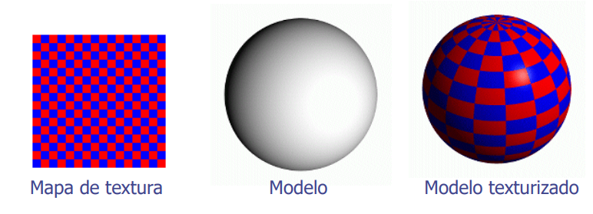
Uso de textura
Uma textura é uma imagem com componentes RGB e alpha.
A textura é uma técnica que quando aplicada junto à iluminação, procura dar às superfícies dos objetos características que os façam parecer mais reais, quando comparados a simples técnicas de iluminação e sombreamento.

Slide 4
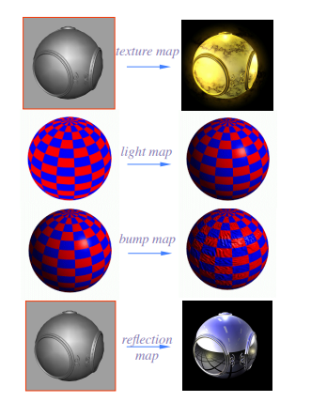
A idéia de mapeamento de textura foi proposta em 1975 por Catmull.
O estudo de mapeamentos possui três aspectos distintos e complementares:
• Criação dos objetos a serem mapeados (ex. textura).
• Desenvolvimento das técnicas de mapeamento.
• Cálculo do mapeamento
Vantagens:
Adicionar realismo
Adicionar detalhe à superfície

Slide 5
Tipos de Mapeamento:
Mapeamento de textura fornecem detalhes pintando padrões em superfícies lisas
Mapeamento de relevo
mapas de relevo distorcem os vetores normais durante o processo de sombreamento para fazer o sur-
o rosto parece ter pequenas variações na forma, como as saliências em uma laranja real.
Mapas de reflexão, ou mapas de ambiente, nos permitem criar imagens que têm o ap-
perância de materiais refletidos sem que tenhamos que traçar os raios refletidos. Nisso
técnica, uma imagem do ambiente é pintada na superfície como essa superfície
está sendo renderizado.
Mapeamento de ambiente ou reflexão

Slide 6
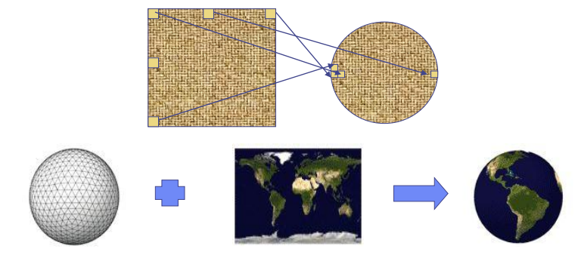
Mapeamento de Textura
Funções ou imagens que são mapeadas sobre uma superfície. Tal função ou imagem é chamada de mapa de textura.

Slide 7
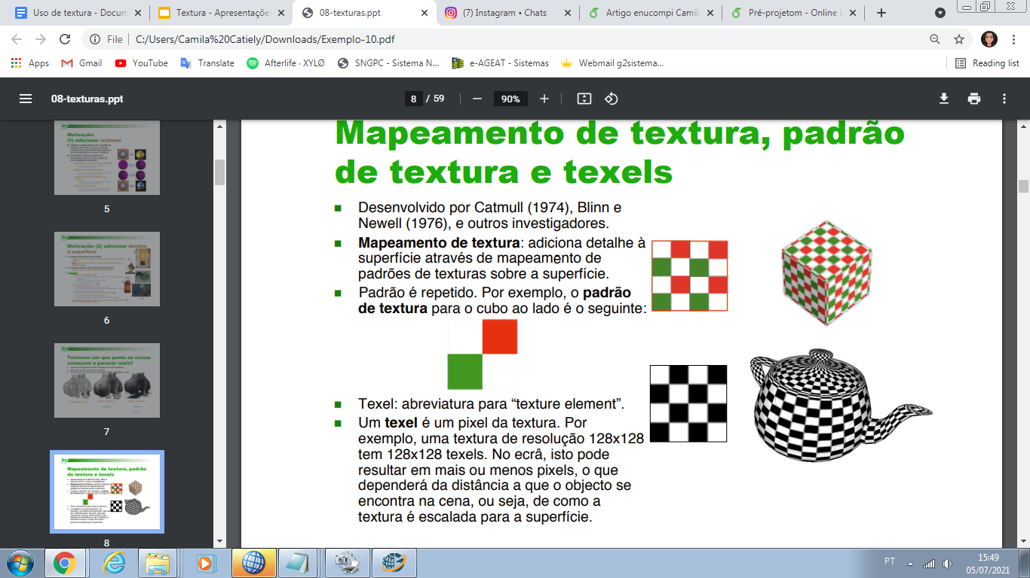
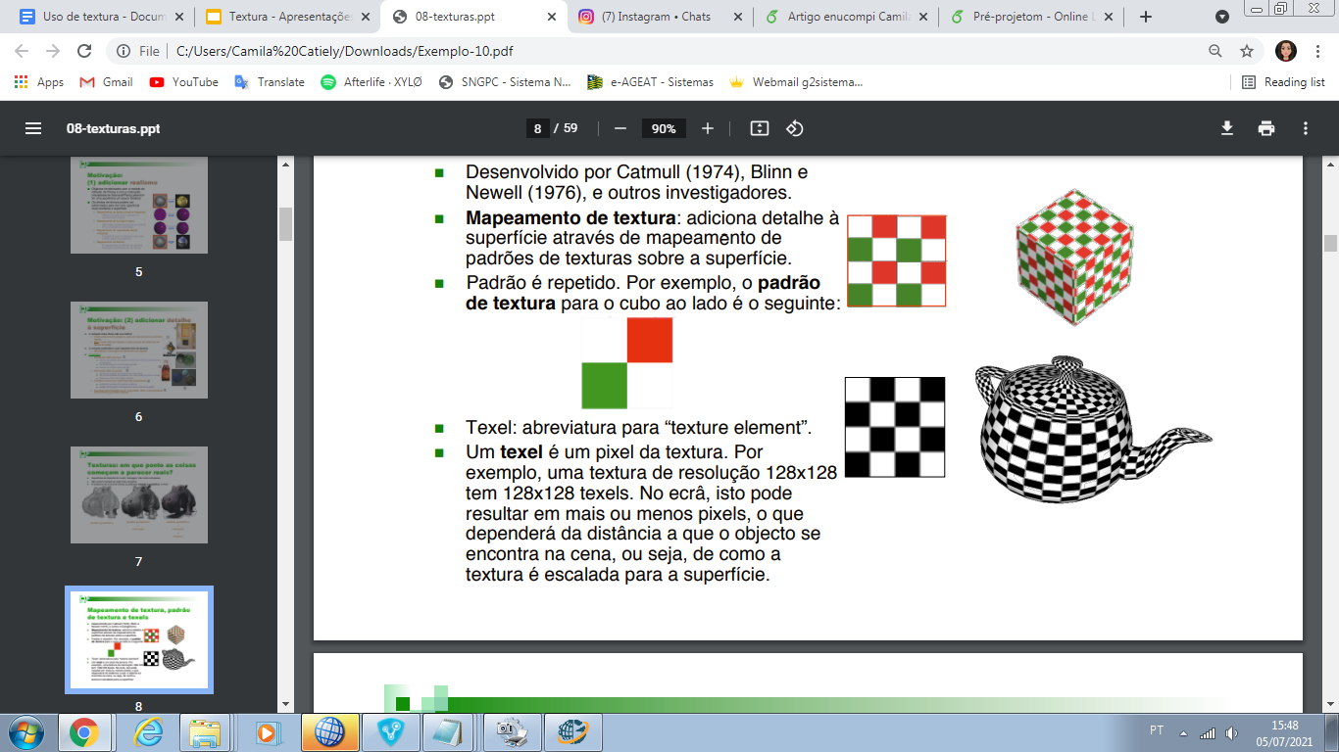
Texels
coordenadas da tela; coordenadas do objeto;
coordenadas de textura,
e coordenadas paramétricas,
Padrão é repetido. Por exemplo, o padrão de textura para o cubo ao lado é o seguinte:

Slide 8
Um mapa de textura associa um texel a cada ponto em um objeto geométrico que é mapeado para as coordenadas da tela para exibição. Se o objeto é representado em homogêneas ou coordenadas (x, y, z), então existem funções tais que:
x = x(s, t),
y = y(s, t),
z = z(s, t),

Slide 10
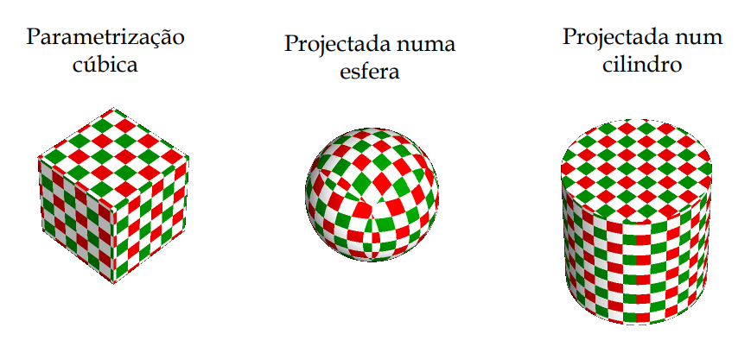
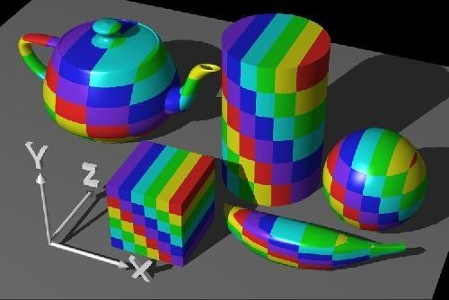
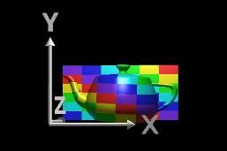
Mapeamento Planar

Slide 12
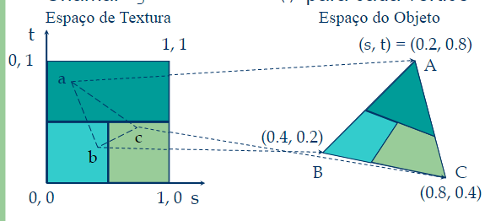

Slide 13
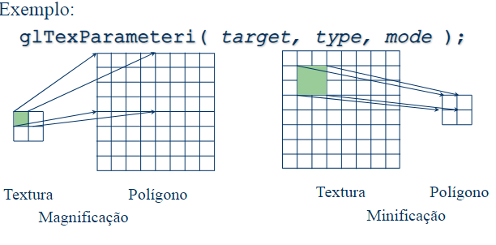
Aplicação de uma textura numa superfície
Há 3 possibilidades de associação:
1. um texel a um pixel (raramente)
2. magnificação: um texel a muitos pixels 3. minificação: muitos texels a um pixel

Slide 14
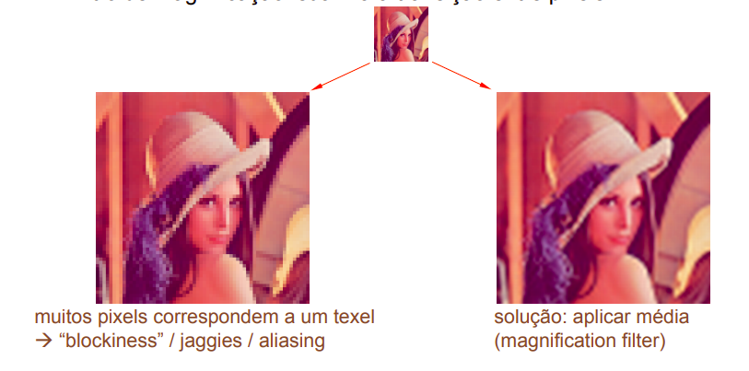
Filtro de magnificação

Slide 15
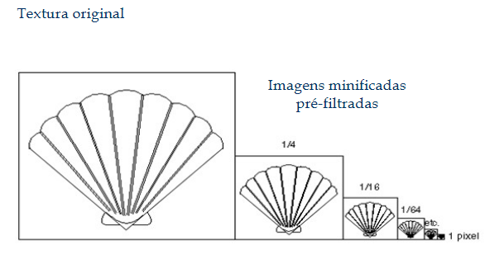
filtro de minificação
melhor filtro de minificação: Mipmaps
Texturas pré-filtradas = mipmaps

Slide 16
Aplicação de uma textura numa superfície (cont.): Mipmaps: otimização de armazenamento É obrigatório fornecer todos os tamanhos da textura em potências de 2 em relação à original em 1x1

Slide 17
Eféricos

Slide 18

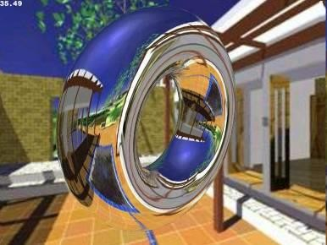
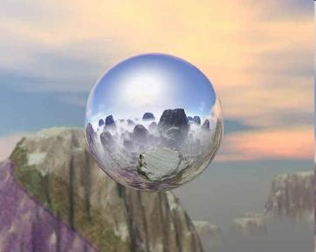
Mapeamento de Reflexão
Mapeamento de reflexão:
– Uma segunda forma é gerar uma única imagem de uma superfície esférica refletindo o ambiente.

Slide 19
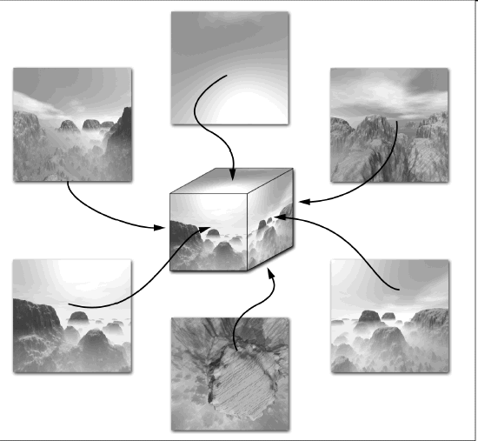
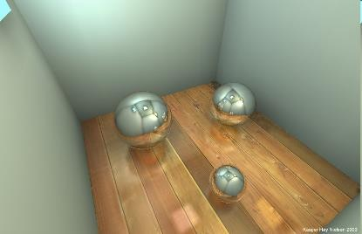
Mapeamento de Reflexão
O mapeamento de reflexão (Environment mapping) é o tipo do mapeamento que reflete na superfície dos objetos os elementos que compõem a cena.
Pode ser feita a partir de duas formas:
– A primeira é envolver a figura com um cubo, onde em cada face com uma textura que se deseja projetar. Para cada vértice do objeto, um vetor de reflexão é calculado, e indica uma das seis imagens para aquela face/superfície.

Slide 20
Bump Map
Quando utilizamos uma fotografia de uma superfície áspera como mapa de textura, a superfície renderizada não fica muito correta.
A direção da fonte de luz utilizada para criar o mapeamento é diferente da direção da iluminação do sólido.
Uma técnica para amenizar esse efeito, dando uma perturbação na normal à superfície antes de aplicar o modelo de iluminação.
Essa perturbação produz um deslocamento virtual na
posição dos pontos da superfície.

Slide 21
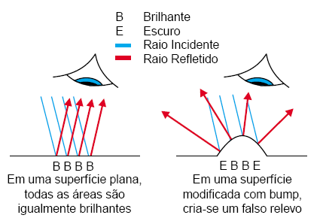
Bump Map
Bump Map é uma técnica usada para adicionar realismo sem
modificar a geometria ao objeto.
Essa técnica adiciona um sombreamento nos pixels, produzindo uma ilusão de relevo no objeto renderizado.
A cor de uma superfície está relacionada com ângulo entre o
vetor normal da superfície e a direção da luz.
Em uma superfície plana, o vetor normal é o mesmo para toda a superfície, logo a cor da superfície será sempre a mesma.
No bump map, as propriedades de refração da luz são usadas para indicar quais partes são mais escuras ou mais claras

Slide 22
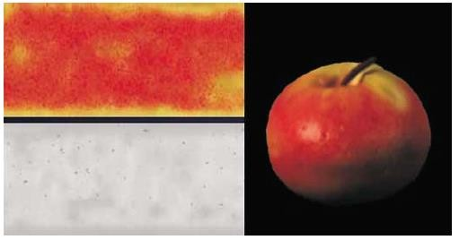
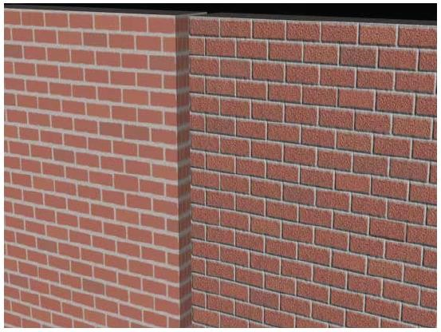
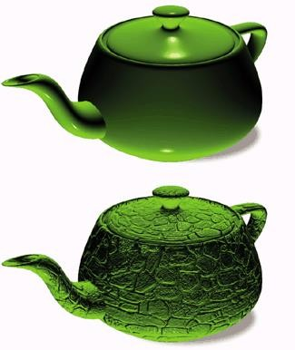
Bump Map
Textura
Bump Map
Parede sem Bump Map
Parede com
Bump Map

Slide 25
Referências
ANGEL, Edward et al. Interactive computer graphics: a top-down approach with shader-based OpenGL. Boston: Addison-Wesley, 6 ed., 2012.
OSEAS, Antônio. Fundamentos de processamento Gráfico: Dispositivos Gráficos, adaptado de: Anselmo C. de Paiva. UFPI - PPGEE. 2021.

